Slide 1
Snart börjar…
Demo av version 2.37
Mötet spelas in. Inspelningen och chatten kommer läggas upp på ladokkonsortiet.se.
Vill du vara anonym?
Stäng av kamera och mikrofon. Skicka direktmeddelanden i chatten till Moa Eriksson.

Slide 2
Demo av version 2.37
Klara Nordström, användarstöd och kommunikation
Moa Eriksson, användarstöd och kommunikation
12 februari 2024

Slide 3
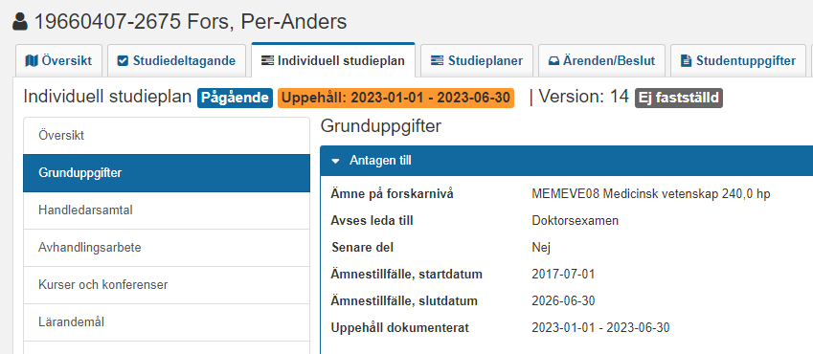
Frågor från föregående demo
Individuell studieplan: Avklarad, Avbrott och Uppehåll visas i ISP
Vad händer med innehållet i fastställda ISP:ar om man ändrar informationen i Studiedeltagande? Då man rättar saker som feldokumenterats...
Information i fastställda ISP-versioner ändras inte
?
!

Slide 4
Detta kommer demonstreras
Nyheter i tillgodoräknande

Slide 5
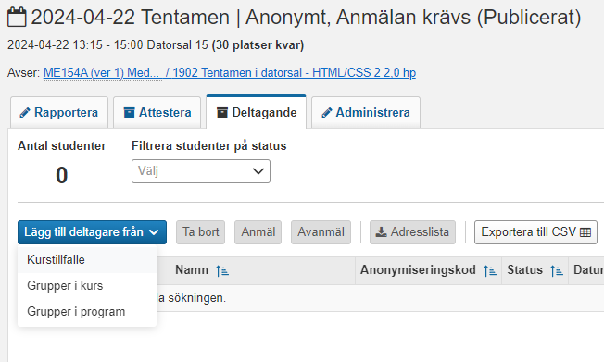
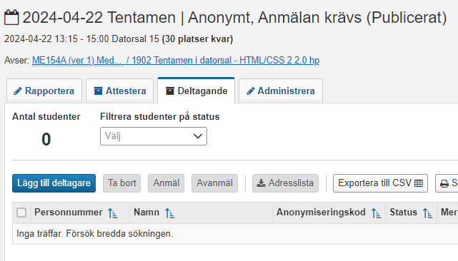
Andra förbättringar
Aktivitetstillfällen: Det går inte längre att söka ut studenter i grupper vid anmälan till aktivitetstillfälle.

Slide 6
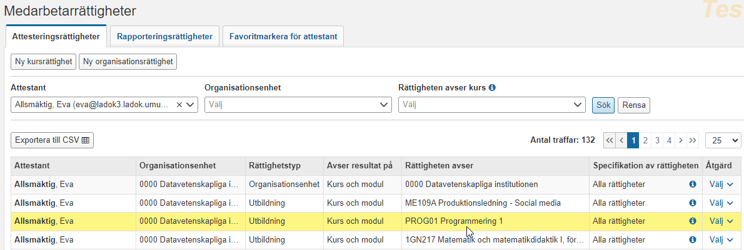
Andra förbättringar
Resultat
I sökresultatet av medarbetarrättigheter framgår det nu tydligare vilken rad som hanteras.

Slide 7
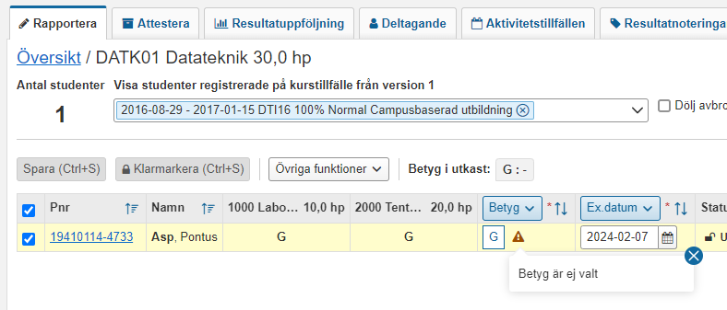
Andra förbättringar
Resultat
I sökresultatet av medarbetarrättigheter framgår det nu tydligare vilken rad som hanteras.
Vid rapportering på kurs eller modul där endast ett betyg är valbart visas nu en varning om användaren inte väljer ett betyg.

Slide 8
Andra förbättringar
Examen: Nu visas tidigare borttagna bevis återigen korrekt i Ladok för personal.

Slide 9
Andra förbättringar
Ärendestöd: Antalet tecken i noteringar har utökats till 2000.

Slide 10
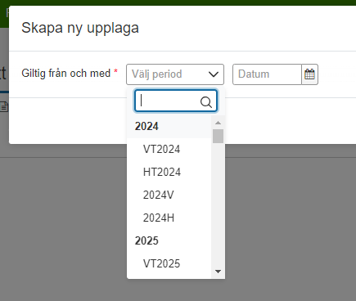
Andra förbättringar
Utbildningsinformation: När en ny plan för utbildning eller litteraturlista skapas så visar nu datumväljaren fallande sortering från det nuvarande året.

Slide 11
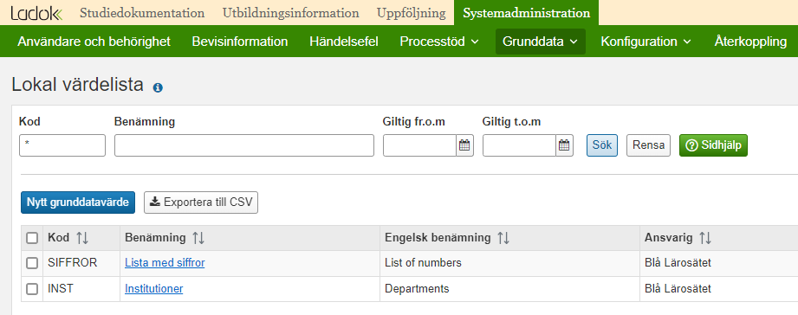
Andra förbättringar
Grunddata: Ny sök- och redigeringssida för grunddatakategorin "Lokal värdelista".

Slide 12
Andra förbättringar
Ladok för studenter: Nu finns en markering i testmiljöerna för att förtydliga att man är inne i just en testmijö.

Slide 13
Andra förbättringar
Uppföljning: De två temporära BI-objekten BI_REGISTRERINGAR_TEMP och BI_FORVANTATTILLFALLESDELTAGANDEN_TEMP har nu, som tidigare aviserats, tagits bort. BI-objekten BI_REGISTRERINGAR och BI_FORVANTATTILLFALLESDELTAGANDEN kan användas istället.

Slide 14
Viktiga rättningar
Examen: Ladok-logotypen i e-stämplingsbilagan till ett e-stämplat digitalt examensbevis har gjorts om till en vektorbild för att göra bilden tydligare i olika upplösningar.
Utbildningsinformation: Det går återigen att växla mellan studieordningar utan att valideringsfel visas.
Utbildningsinformation: Det går återigen att välja värde på lokal värdelista när ett lokalt attribut är skapat.

Slide 15
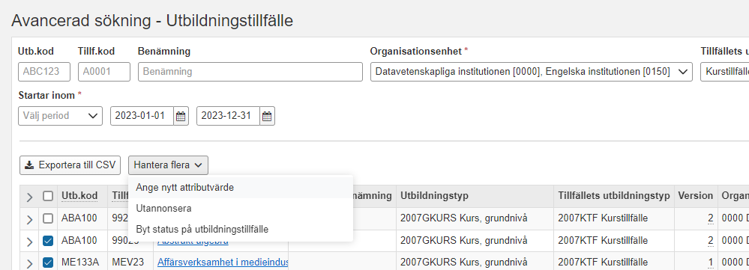
Nya och ändrade systemaktiviteter
Ändrad systemaktivitet
För att kunna uppdatera flera attribut under "Avancerad sökning” krävs nu "Utbildningsinformation: Hantera flera - ange nytt attributvärde". Tidigare kunde behörigheten uppnås via en kombination av flera systemaktiviteter.
Nya systemaktiviteter:
"Ärendestöd: Hantera kommunikation"
"Student-Ärendestöd: Hantera kommunikation"
Kräver avgränsning till informationskategorin "Ärendekommunikation".

Slide 16
DEMO

Slide 17
Tillgodoräknande
Grunder i studentens ansökan som bedömts tidigare på lärosätet markeras och länkar till tidigare ärenden. Gäller hel kurs och del av kurs.
Panelen Noteringar byts ut mot Tidslinje
Student och handläggare kan kommunicera via ärendet
Nya systemaktiviteter
Tjänstekonfiguration

Slide 18
Tillgodoräknande

